Slide 1

கூடுதலாக நகருங்கள். குறைவாக அமருங்கள்.
Notes:
இன்று, நாம் உடல் ரீதியான செயற்பாடு மூலம் நமது ஆரோக்கியத்தை மேம்படுத்துவதற்கான வழிகளைப் பற்றிப் பேசுவோம். பின்வருபவற்றைப் பற்றிப் பேசுவோம்:
உடல் ரீதியான செயற்பாடு என்றால் என்ன
உடல் ரீதியான செயற்பாடு ஏன் முக்கியமானது
நாம் எவ்வளவு உடல் ரீதியான செயற்பாடுகளைச் செய்யவேண்டும்
நமது உடல் ரீதியான செயற்பாடுகளை நாம் எவ்வாறு அதிகரிக்கலாம்.
இன்று நாம் ஏன் இதைப் பற்றிப் பேசுகிறோம்?
ஆஸ்திரேலியாவில் உள்ள பெரும்பாலான மக்கள், போதுமான உடற்பயிற்சியை அல்லது உடல் ரீதியான செயற்பாடுகளைச் செய்யக்கிடைப்பதில்லை, மற்றும் அவர்கள் அதிக நேரம் உட்கார்ந்திருக்கிறார்கள்
ஒழுங்கான உடல் ரீதியான செயற்பாடு, உங்கள் உடல் மற்றும் உணர்ச்சி ரீதியான ஆரோக்கியம் உட்பட, உங்கள் வாழ்க்கையை மேம்படுத்தக்கூடியது
பெண்கள், ஆண்களை விடக் குறைவான உடல் ரீதியான செயற்பாடுகளைச் செய்கிறார்கள்
சிறிய மாற்றங்கள் கூட ஒரு வித்தியாசத்தை ஏற்படுத்தலாம்.
வழிநடத்துபவருக்கான குறிப்பு
இந்த அமர்வானது, உடல் ரீதியான செயற்பாடுகளின் சுகாதார நன்மைகள் குறித்துக் கவனம் செலுத்தும். இது, பரிந்துரைக்கப்பட்ட உடல் ரீதியான செயற்பாட்டிற்குரிய வழிகாட்டுதல்களைப் பார்வையிட்டு, ஒவ்வொரு நாளும் அதிகமாக உடல் ரீதியான செயற்பாடுகளைக் கூட்டுவதற்கான உத்திகளைப் பற்றி விவாதிக்கும், மேலும் பெண்கள் விரும்பும் செயற்பாடுகளைக் கண்டறிய அவர்களை ஊக்குவிக்கும்.

Slide 2


Slide 3
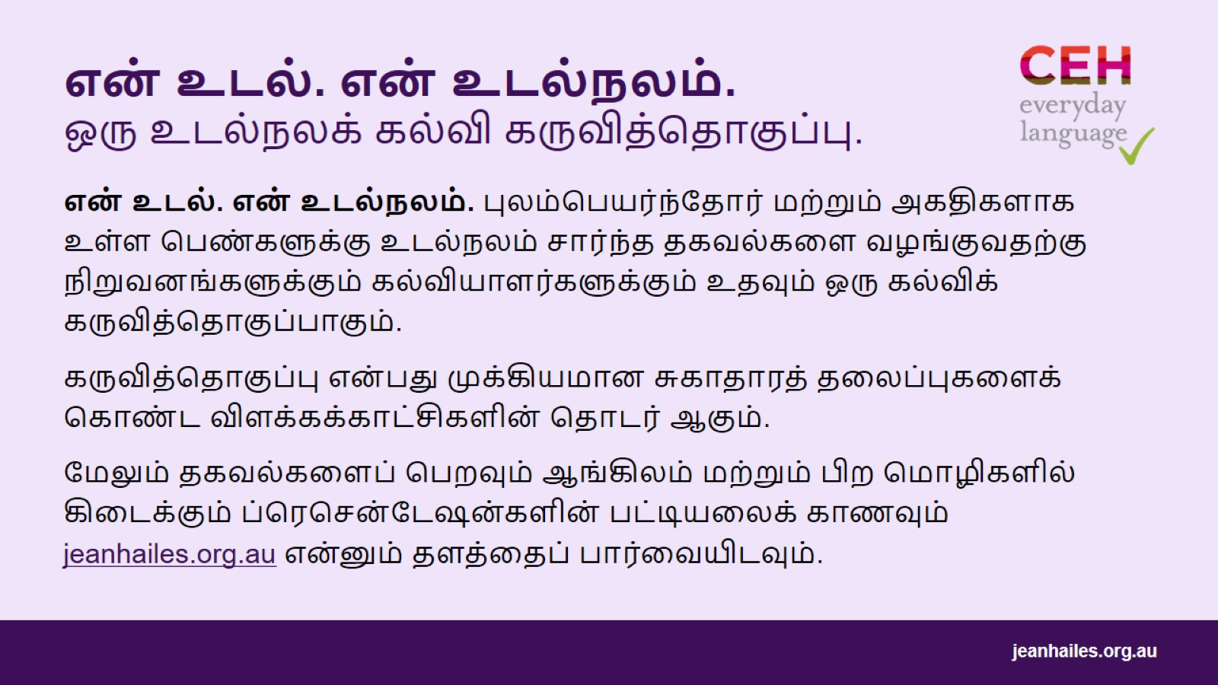
என் உடல். என் உடல்நலம். ஒரு உடல்நலக் கல்வி கருவித்தொகுப்பு.
Notes:
என் உடல். என் உடல்நலம். புலம்பெயர்ந்தோர் மற்றும் அகதிகளாக உள்ள பெண்களுக்கு உடல்நலம் சார்ந்த தகவல்களை வழங்குவதற்கு நிறுவனங்களுக்கும் கல்வியாளர்களுக்கும் உதவும் ஒரு கல்விக் கருவித்தொகுப்பாகும். இது, பெண்கள் தங்கள் உடல்நலம் குறித்து உரையாடலை மேற்கொள்ள ஊக்குவிக்கிறது.
கருவித்தொகுப்பு என்பது ஆரோக்கியமான வாழ்க்கை, மனநலம், மாதவிடாய் அல்லது பாலியல் ஆரோக்கியம் போன்ற முக்கியமான சுகாதாரத் தலைப்புகளை உள்ளடக்கிய விளக்கக்காட்சிகளின் விரிவாக்கத் தொடராகும்.
மேலும் தகவல்களைப் பெறவும் ஆங்கிலம் மற்றும் பிற மொழிகளில் கிடைக்கும் ப்ரெசென்டேஷன்களின் பட்டியலைக் காணவும் jeanhailes.org.au என்னும் தளத்தைப் பார்வையிடவும்.

Slide 4
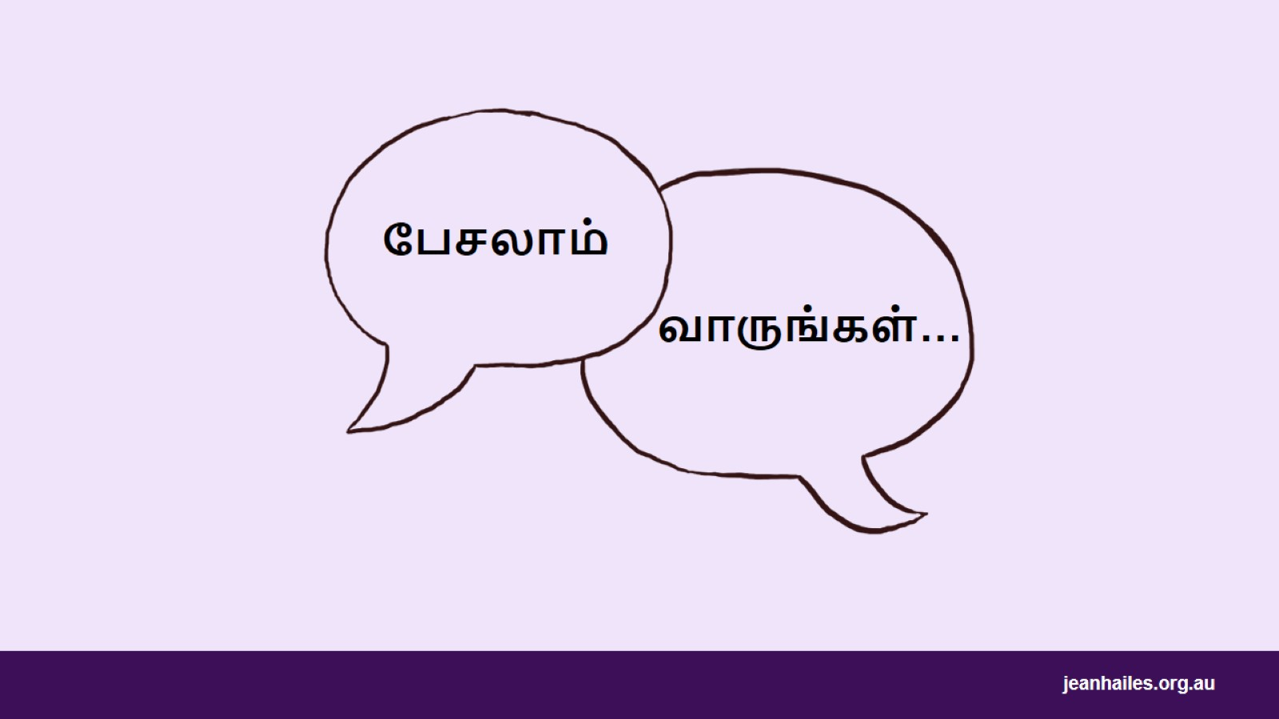
Notes:
பெண்கள் இப்போது எவ்வாறான உடல் ரீதியான செயற்பாடு மற்றும் உடற்பயிற்சியைச் செய்கிறார்கள் என்பது பற்றிய குழுவான கலந்துரையாடலுடன் அமர்வைத் தொடங்குங்கள். அவர்கள் தங்கள் சொந்த நாடுகளில் செய்தவற்றிலிருந்து இவை வேறுபட்டுள்ளனவா?
கருத்தில் கொள்ள வேண்டிய கேள்விகள்*:
உங்கள் சொந்த நாட்டில்/உங்கள் கலாச்சாரத்தில் உள்ளவர்கள் ஒவ்வொரு நாளும் எப்படி உடலை அசைக்கிறார்கள்: நிறைய நடக்கிறார்களா, ஓடுகிறார்களா, கடைகளிலிருந்து உணவைத் தூக்கிச் செல்லுகிறார்களா, நடனமாடுகிறார்களா?
ஆஸ்திரேலியாவை விட உங்கள் சொந்த நாட்டில் நீங்கள் இன்னும் சுறுசுறுப்பாக இருந்தீர்களா?
ஒவ்வொரு நாளும் உங்கள் உடலை அசைப்பது உங்கள் ஆரோக்கியத்திற்கு மிகவும் முக்கியம் என்பது உங்களுக்குத் தெரியுமா?
நீங்கள் ஏதாவது விளையாட்டு அல்லது உடற்பயிற்சியை மேற்கொள்கிறீர்களா? உங்கள் சொந்த நாட்டில் நீங்கள் செய்ததிலிருந்து இது வேறுபட்டதா?
* வழிநடத்துனருக்கான குறிப்பு: சுருக்கமான ஒரு கலந்துரையாடலை நடாத்த ஒருசில கேள்விகளைத் தேர்ந்தெடுக்கவும்.

Slide 5
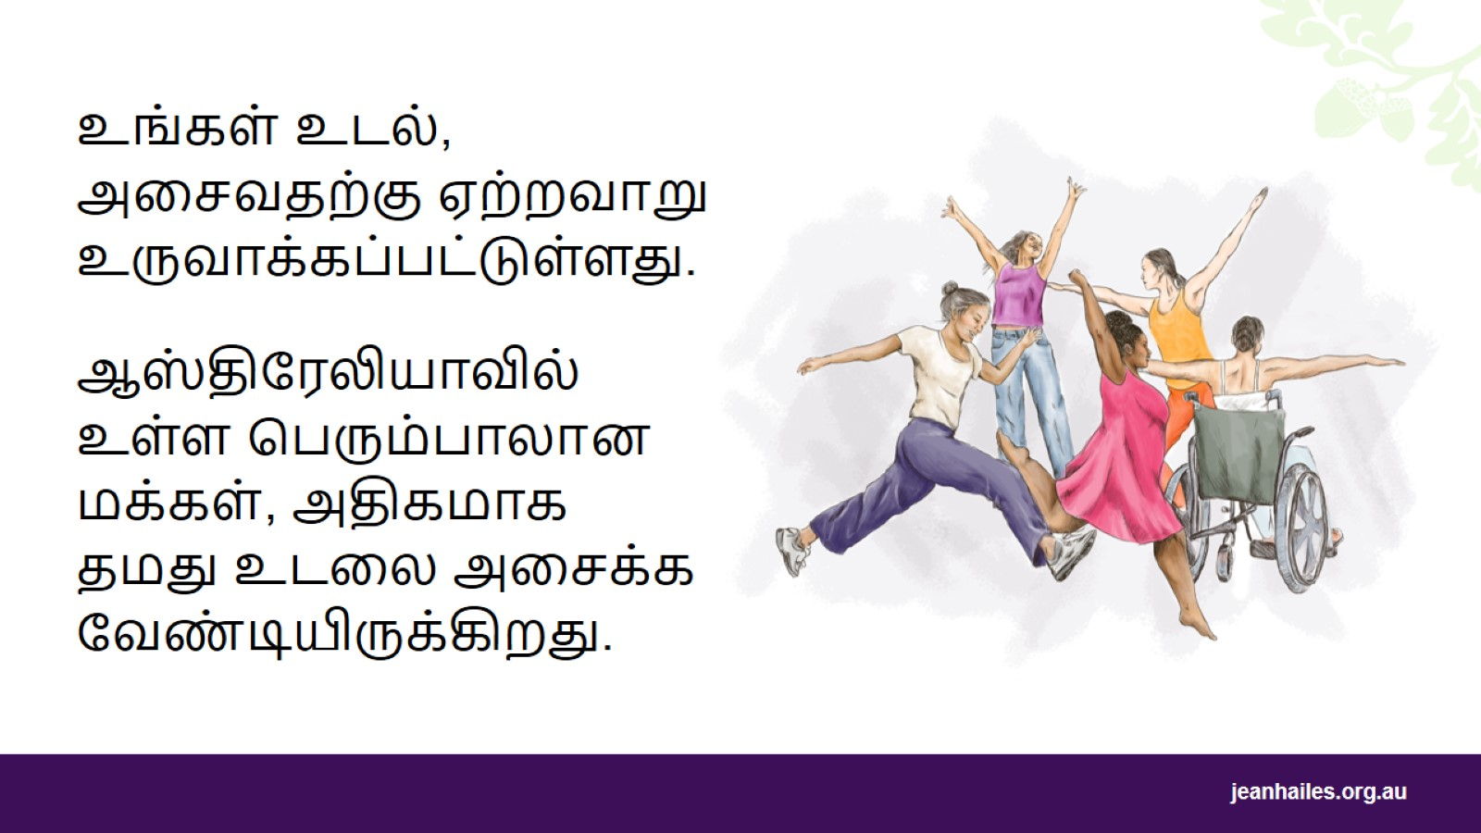
Notes:
உங்கள் உடலானது ஓடவும், குதிக்கவும், நீட்டவும் மற்றும் நகர்த்தவும் ஏற்றவாறு வடிவமைக்கப்பட்டுள்ளது. ஒவ்வொரு நாளும் உங்கள் உடலை அசைப்பது உங்கள் ஆரோக்கியத்திற்கு மிகவும் முக்கியமானது.
இருப்பினும், ஆஸ்திரேலியாவில்,
வயது வந்தவர்களில் அரைவாசிக்கு மேற்பட்டவர்கள், மற்றும்
5 குழந்தைகளில் 4 பேர்
போதுமான அளவு உடலை அசைப்பதில்லை.
ஆண்களை விட பெண்கள் குறைவாகவே உடலை அசைக்கிறார்கள்.
ஆஸ்திரேலியாவிலுள்ள மக்கள், உட்காருவதிலோ படுத்து இருப்பதிலோ அதிக நேரத்தைச் செலவிடுகிறார்கள்.
உதாரணங்களில் பின்வருபவை அடங்கும்:
தொலைக்காட்சி பார்க்கும் போது அல்லது இலத்திரனியல் விளையாட்டுகளை (electronic games) விளையாடும் போது, உட்கார்ந்து இருத்தல் அல்லது படுத்துக் கொள்ளுதல்
சீருந்து (கார்) ஓட்டுதல் அல்லது பொதுப் போக்குவரத்தைப் பயன்படுத்தல்
வாசிக்கும்போது, எழுதும்போது, அல்லது ஒரு மேசை அல்லது கணினியில் வேலை பார்க்கும்போது உட்கார்ந்து இருத்தல் அல்லது படுத்துக் கொள்ளுதல்
நண்பர்கள் மற்றும் குடும்பத்தினருடன் உணவு உண்ணுதல் அல்லது காபி அருந்துதல்.

Slide 6
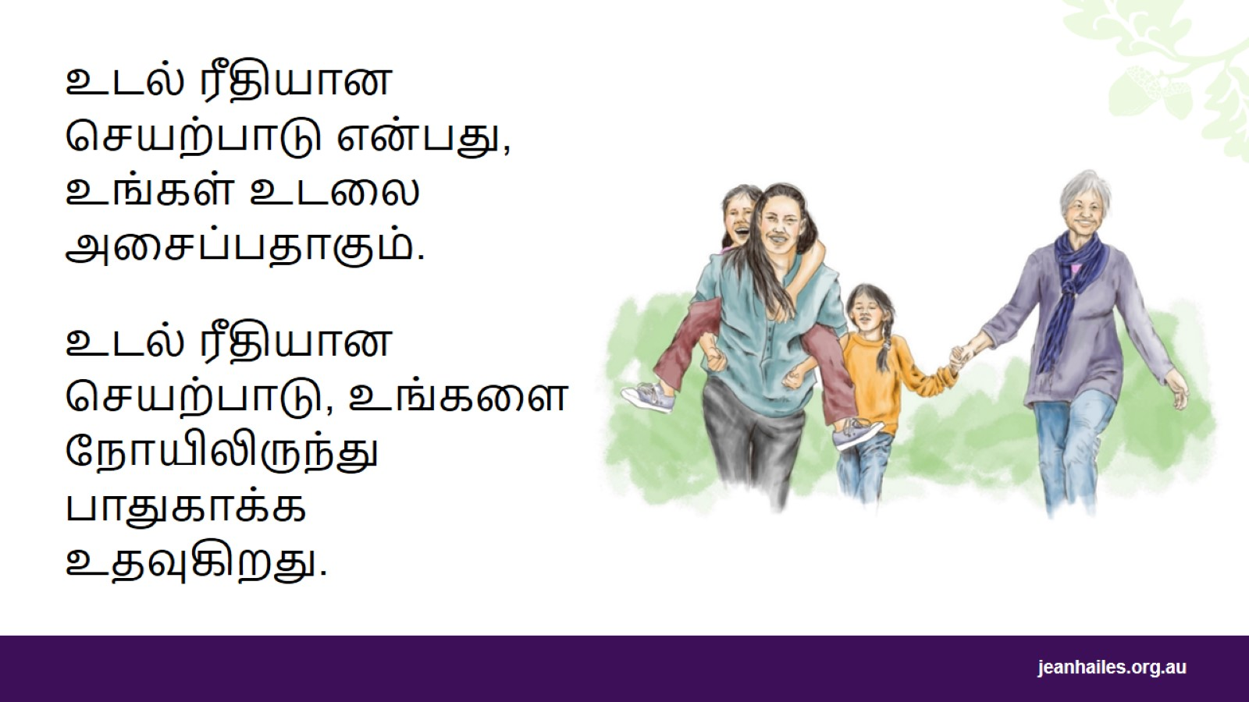
Notes:
உடல் ரீதியான செயற்பாடு என்றால் என்ன?
உடல் ரீதியான செயற்பாடு என்பது, பின்வருமாறு உங்கள் உடலை அசைப்பதாகும்:
நீங்கள் வேகமாக சுவாசிக்கும் வகையில்
உங்கள் இதயம் வேகமாகத் துடிக்கும் வகையில்.
உடற்பயிற்சி நிலையத்தில் (gym) உடற்பயிற்சி செய்வதன் மூலமோ, விளையாட்டில் ஈடுபடுவதன் மூலமோ, அல்லது வீட்டைச் சுத்தம் செய்தல் அல்லது மின்தூக்கிக்குப் பதிலாகப் படிக்கட்டுகளைப் பயன்படுத்துதல் போன்ற அன்றாட நடவடிக்கைகள் மூலமோ நீங்கள் இதைச் செய்யலாம்.
நான் போதுமான அளவு உடலை அசைக்கவில்லை என்றால் என்ன நடக்கும்?
நீங்கள் போதுமான அளவு அசையவில்லை என்றால், நீங்கள் நோய்வாய்ப்படலாம். காலப்போக்கில், நீங்கள் பின்வருபவற்றைப் பெறலாம்:
உடல் பருமன் (மிக அதிகமான எடை)
உயர் இரத்த அழுத்தம்
நீரிழிவு நோய் / சர்க்கரை வியாதி
முதுகு வலி
புற்றுநோய்கள்
இதய நோய்
மனஅழுத்தம்.

Slide 7
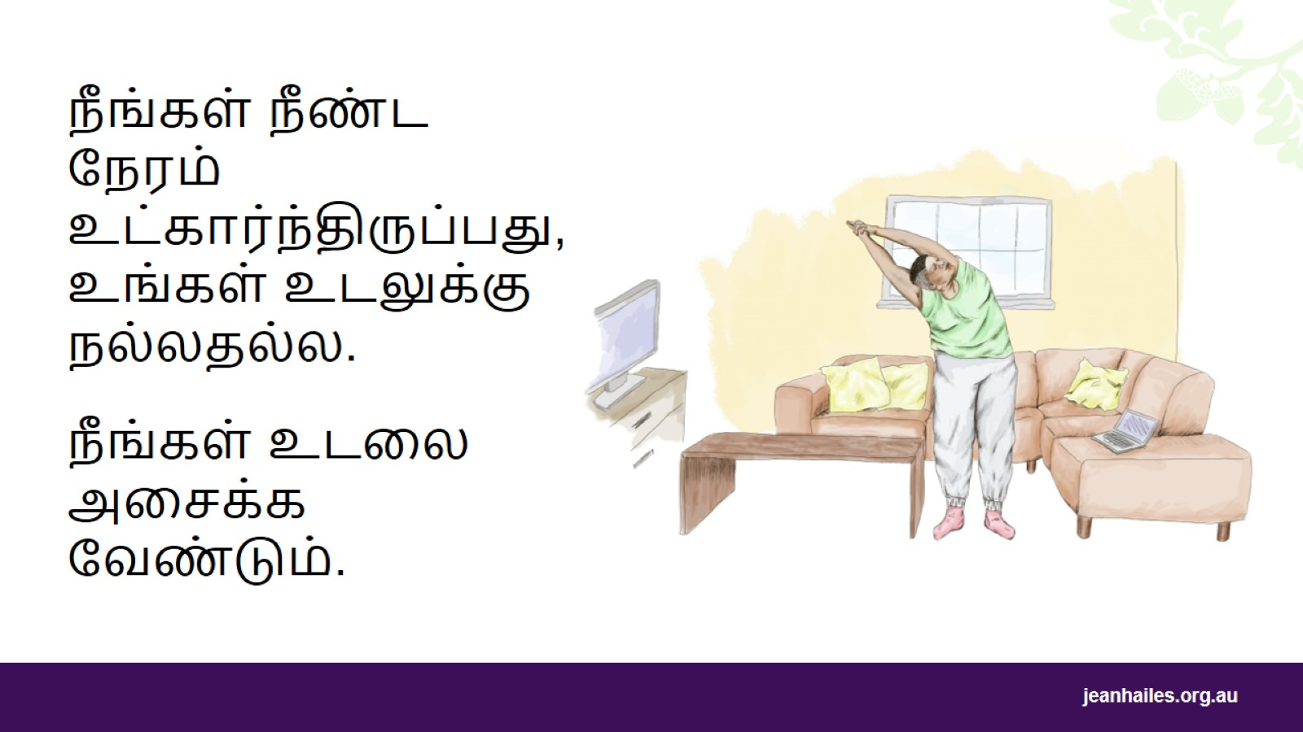
Notes:
பகலில் குறைவாக உட்காருவதற்கு நான் என்ன செய்யலாம்?
முடிந்தவரை, நீண்ட நேரமாக உட்கார்ந்திருப்பதை அடிக்கடி தவிருங்கள். ஒவ்வொரு 20-30 நிமிடங்களுக்கும், எழும்புங்கள், அசையுங்கள் மற்றும் சில நிமிடங்களுக்கு உடலை நீட்டி வளையுங்கள் (stretch).
நீங்கள், தொலைக்காட்சி அல்லது கணினித் திரையின் முன் அதிக நேரம் செலவிடுகிறீர்கள் என்றால், அடிக்கடி எழுந்து நடந்து திரியுங்கள்.
நீங்கள் அசையக்கூடிய எந்த வாய்ப்பையும், அது எவ்வளவு குறுகியதாக இருந்தாலும், பயன்படுத்திக் கொள்ளுங்கள்.

Slide 8
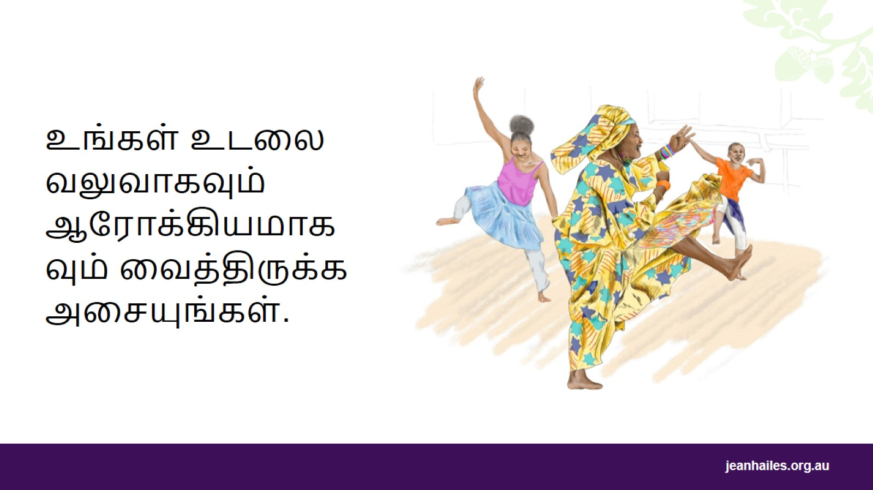
Notes:
உடல் ரீதியான செயற்பாடு ஏன் எனது ஆரோக்கியத்திற்கு நல்லது?
உடல் ரீதியாகச் சுறுசுறுப்பாக இருப்பது மற்றும் ஒவ்வொரு நாளும் உட்கார்ந்திருக்கும் நேரத்தைக் குறைப்பது உங்கள் ஆரோக்கியத்திற்கு மிகவும் முக்கியமானது.
உடல் ரீதியாகச் சுறுசுறுப்பாக இருப்பது:
இதய நோய் மற்றும் பக்கவாதம் ஏற்படும் அபாயத்தைக் குறைக்கிறது
சில புற்றுநோய்களின் அபாயத்தைக் குறைக்கிறது
உங்கள் இரத்தத்தில் உள்ள கெட்ட கொழுப்பின் அளவைக் குறைக்கிறது
இரத்த அழுத்தத்தைக் குறைக்க உதவுகிறது
வலுவான தசைகள் மற்றும் எலும்புகளை உருவாக்குகிறது
வலிமை, சமநிலை மற்றும் நெகிழ்வுத்தன்மையை அதிகரிக்கிறது
எடையைக் குறைக்க மற்றும் ஆரோக்கியமான எடையைப் பேண உதவுகிறது.

Slide 9
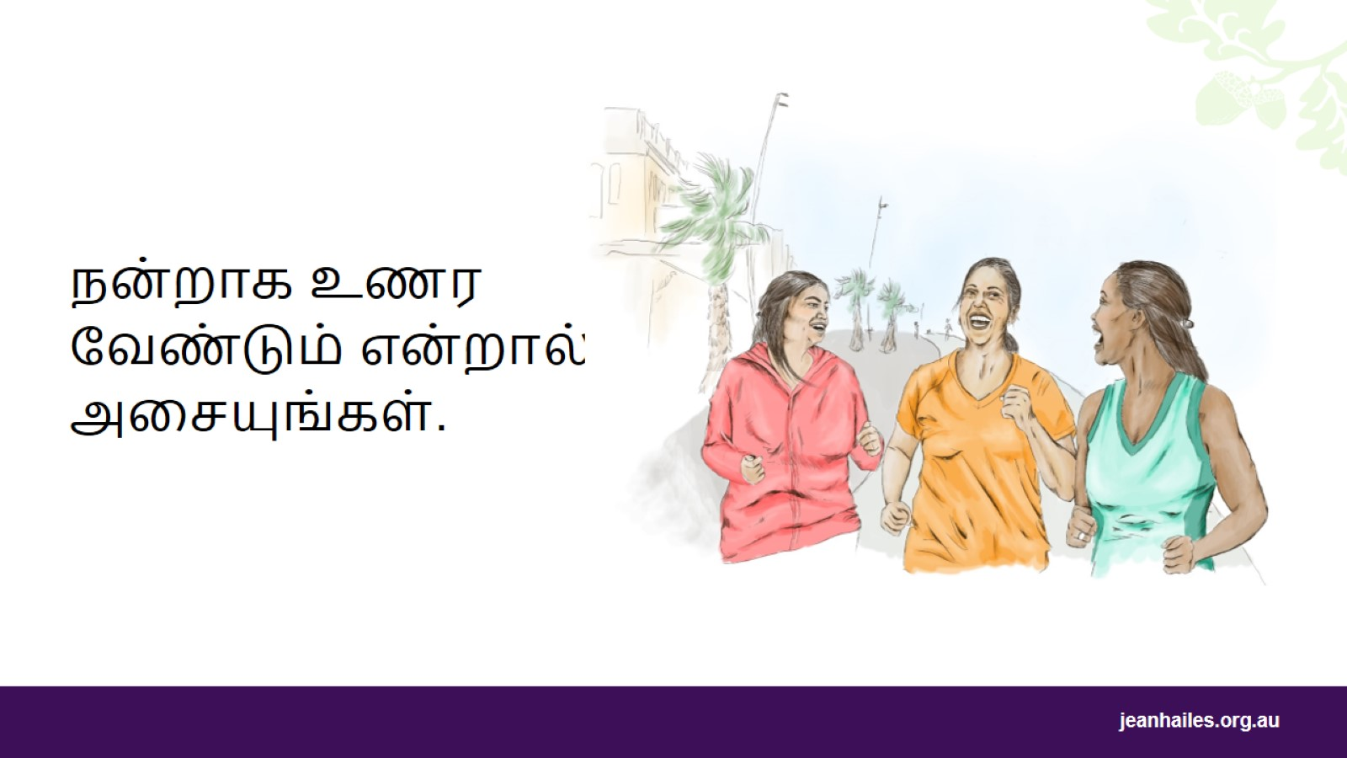
Notes:
உடல் ரீதியான செயற்பாடு, எப்படி என்னை நன்றாக உணர வைக்கும்?
உடல் ரீதியான செயற்பாடு, உங்களுக்கு பின்வருபவை கிடைக்க உதவக்கூடும்:
தளர்ச்சி / ஆசுவாசம்
வாழ்க்கையை அனுபவித்தல்
மகிழ்ச்சியாக இருத்தல்
நன்றாகத் தூங்குதல்
அதிக சக்தியைப் பெறுதல்
நண்பர்களை உருவாக்குதல்
மற்றவர்களுடன் நேரத்தைச் செலவிடுதல்.

Slide 10
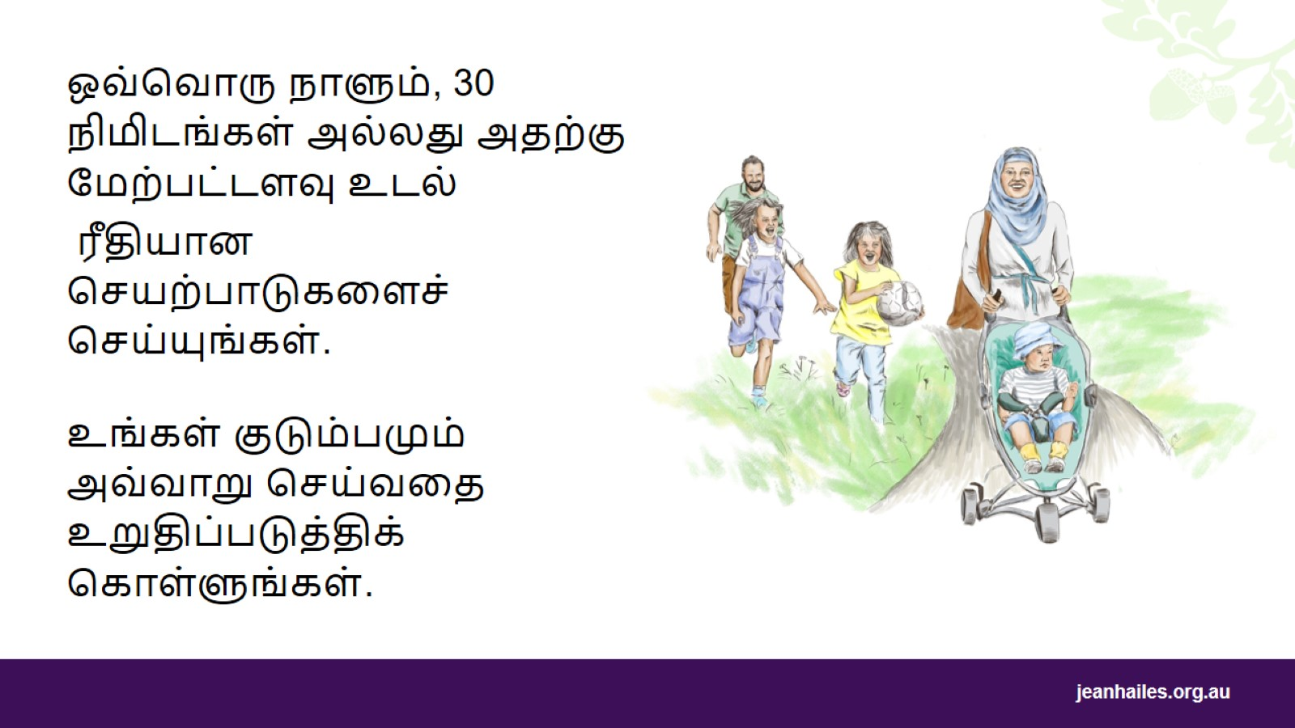
Notes:
ஆரோக்கியமாக இருக்க ஒவ்வொரு நாளும் நான் என்ன செய்ய வேண்டும்?
உங்கள் ஆரோக்கியத்தை மேம்படுத்த, நீங்கள் பின்வருமாறு செய்ய வேண்டும்:
ஒவ்வொரு வாரத்தின் பெரும்பாலான நாட்களிலும், முடிந்தால் அனைத்து நாட்களிலும், சுறுசுறுப்பாக இருங்கள்
ஒவ்வொரு நாளும் குறைந்தது 30 நிமிடங்கள் உடல் ரீதியான செயற்பாடுகளைச் செய்யுங்கள், உதாரணமாக:
வேகமாக நடத்தல், நடனமாடுதல், டாய்ச்சி (tai chi) செய்தல்
ஒரு குழந்தையின் உலாவண்டியை (stroller) தள்ளுதல் அல்லது உங்கள் குழந்தைகளுடன் வெளியே விளையாடுதல்
சன்னல்களைச் சுத்தம் செய்தல், இலைகளைத் துப்புரவு செய்தல் போன்ற வீட்டு வேலைகளைச் செய்தல்.
உடல் ரீதியான செயற்பாடுகளை, நாள் முழுவதும் சிறிய அளவிலான செயற்பாடுகளாக, மூன்று 10 நிமிட செயற்பாடுகள் போன்று, நீங்கள் பிரிக்கலாம்.
ஒவ்வொரு வாரத்திலும், 5 நாட்கள் 15 நிமிடம் வேகமாக நடைப்பயிற்சி செய்வது போன்ற சிறிய செயற்பாடுகூட உங்கள் ஆரோக்கியத்தை மேம்படுத்தும்.
ஒவ்வொரு வாரமும், அதிகளவு முயற்சி தேவைப்படும் சில செயற்பாடுகளைச் செய்யுங்கள்:
மெதுவோட்டம் (jogging), காற்றுப்பயிற்சி (aerobics), வேகமாகத் துவிச்சக்கரவண்டியை ஓட்டுதல் (fast cycling), பல ஒழுங்கமைக்கப்பட்ட விளையாட்டுகளை விளையாடுதல்
தூக்குதல், சுமந்து செல்லுதல் அல்லது மண்ணைத் தோண்டுதல் போன்ற வீட்டுப் பணிகள்.
நினைவில் கொள்ளுங்கள் - எதையும் செய்யாமல் இருப்பதை விட, ஏதாவதொரு உடல் ரீதியான செயற்பாட்டைச் செய்வது சிறந்தது!

Slide 11
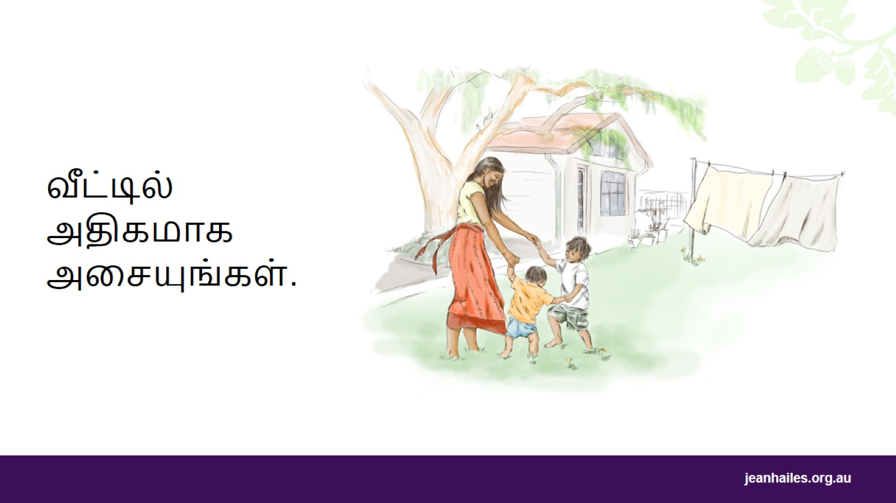
Notes:
நான் எப்படி வீட்டில் அதிகமாக அசைய முடியும்?
நீங்கள் வீட்டில் அதிகமாக அசைவதற்குப் பல வழிகள் உள்ளன:
உங்கள் குழந்தைகளுடன் சுறுசுறுப்பாக இருங்கள் - அதிகமாக அசையவும், அதிகமாக விளையாடவும், ஒன்றாக இணைந்து நல்லதொரு நேரத்தைச் செலவிடவும் சிறந்ததொரு வாய்ப்பாக குடும்ப நேரத்தை உருவாக்குங்கள்
தோட்டத்தில் வேலை செய்யுங்கள்
புல் வெட்டுங்கள்
தரைகளை வாக்கியூம் (vacuum) செய்து சுத்தப்படுத்துங்கள்
சன்னல்களைச் சுத்தம் செய்யுங்கள்
மகிழுந்தை (கார்) கழுவுங்கள்
நாயை நடைபயில அழைத்துச் செல்லுங்கள்
தொலைக்காட்சி அலைவரிசையை (சேனலை) மாற்றுவதற்கு எழும்புங்கள்
கடைகளுக்கு நடந்து செல்லுங்கள், அல்லது கடைகளிலிருந்து வெகு தொலைவில் வாகனத்தை நிறுத்துங்கள், அப்போதுதான் நீங்கள் நடக்க வேண்டி ஏற்படும்.

Slide 12
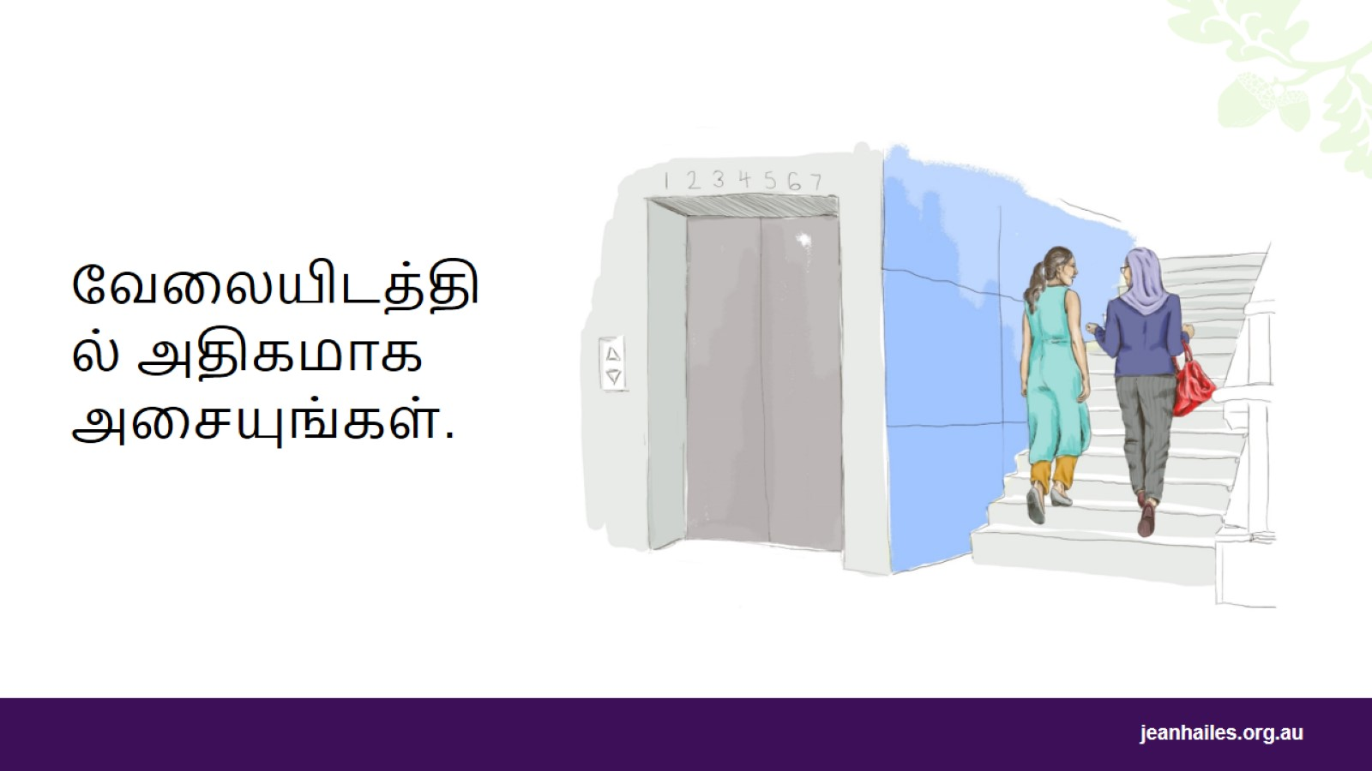
Notes:
நான் எப்படி வேலையிடத்தில் அதிகமாக அசைய முடியும்?
ஒவ்வொரு நாளும் நீங்கள் வேலையிடத்தில் அதிகமாக அசைவதற்குப் பல வழிகள் உள்ளன:
வாகனம் ஓட்டிச்செல்வதற்குப் பதிலாக, நடந்து, துவிச்சக்கரவண்டியை ஓட்டி, அல்லது பொதுப் போக்குவரத்தைப் பயன்படுத்தி வேலைக்குச் செல்லுங்கள்
மின்தூக்கிக்கு (lift) பதிலாகப் படிக்கட்டுகளைப் பயன்படுத்துங்கள்
பேருந்து அல்லது டிராமில் இருந்து ஓரிரு நிறுத்தங்களுக்கு முன்னதாகவே இறங்கிவிடுங்கள் அல்லது உங்கள் பணியிடத்திலிருந்து வெகு தொலைவில் வாகனத்தைத் தரித்துவிடுங்கள்
உட்கார்ந்து இருப்பதற்குப் பதிலாக, நடந்துகொண்டு கூட்டத்தை நடாத்துமாறு பரிந்துரையுங்கள்
தொலைபேசியில் பேசிக்கொண்டே நடவுங்கள்
முடிந்தால், ஒரு செய்தியை வழங்க மின்னஞ்சல் அல்லது தொலைபேசி அழைப்பைப் பயன்படுத்துவதைவிட நேரில் நடந்து செல்லுங்கள்
மதிய உணவுவேளையின்போது வெளியே நடவுங்கள்

Slide 13
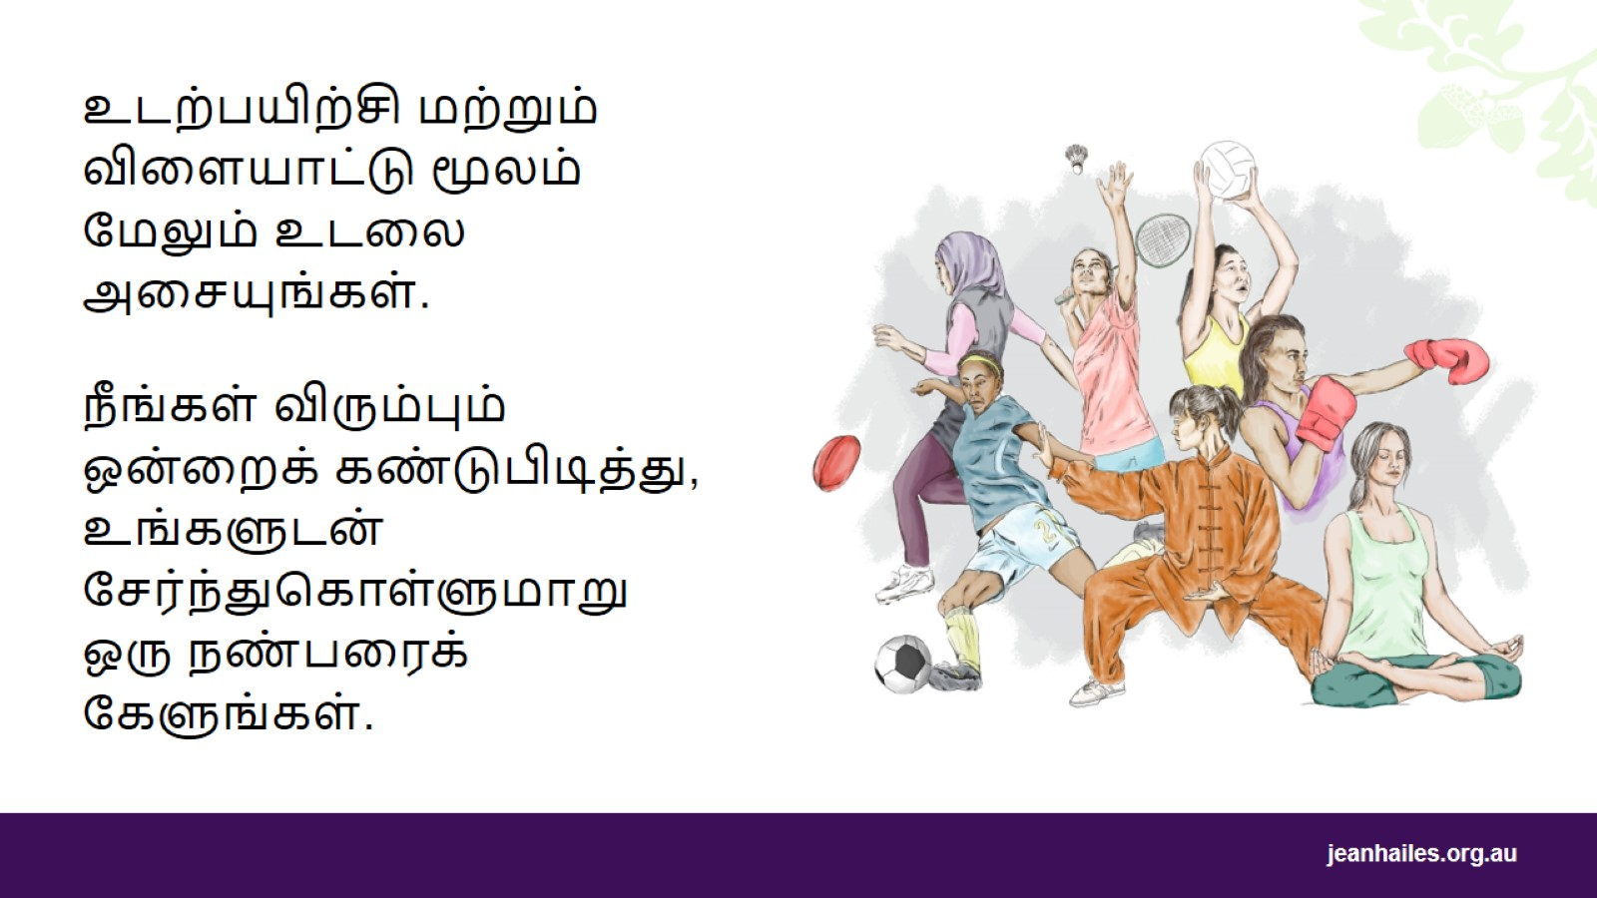
Notes:
நான் எப்படி இன்னும் அதிகமாகச் செய்ய முடியும்?
உடற்பயிற்சி செய்வதன் மூலமும் விளையாட்டுகள் மூலமும் நீங்கள் அதிகமாக உடலை அசைக்கலாம்.
நீச்சல், நடனம், பூப்பந்து (badminton), யோகாசனம், தற்காப்புக் கலைகள், உடற்பயிற்சி நிலையத்தில் (gym) சேர்வது, நடைபயிலும் குழு ஒன்றுடன் சேர்வது அல்லது கைப்பந்து, கூடைப்பந்து, துடுப்பாட்டம், கால்பந்து போன்ற குழு விளையாட்டுகளை விளையாடுவது போன்ற பல்வேறு விளையாட்டுகள் மற்றும் செயற்பாடுகள் ஆஸ்திரேலியாவில் உள்ளன.
வெவ்வேறு செயற்பாடுகளைச் செய்துபாருங்கள், நீங்கள் விரும்புவதைக் கண்டறிந்து, உங்களுடன் சேர்ந்துகொள்ளுமாறு ஒரு நண்பரைக் கேளுங்கள்.

Slide 14
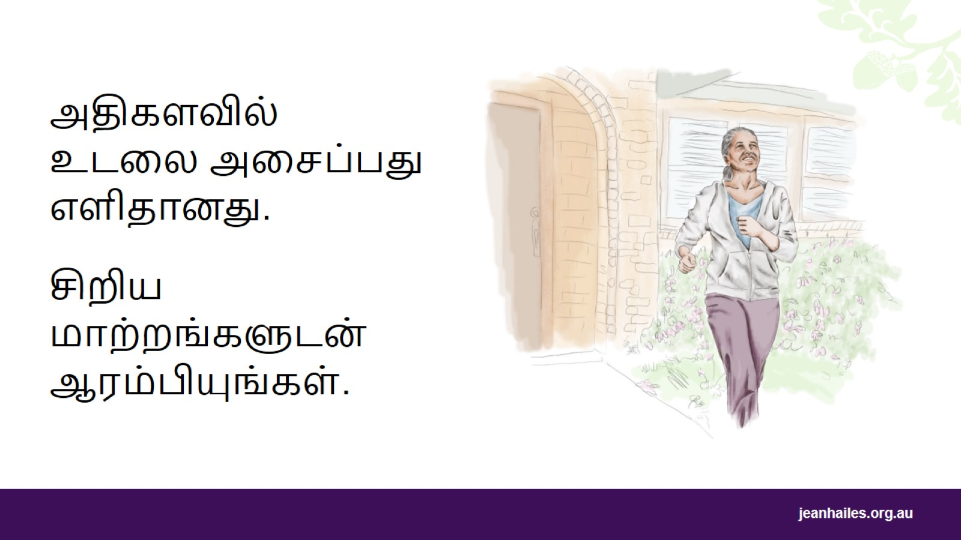
Notes:
தற்போது நீங்கள் எந்தவித உடல் ரீதியான செயற்பாடுகளையும் செய்யவில்லை என்றால், நீங்கள் எவ்வளவு வயதானவராக இருந்தாலும், அதைச் செய்ய ஆரம்பிப்பது எளிதானது.
நீங்கள் மெதுவாக ஆரம்பித்து, ஒவ்வொரு வாரமும் நீங்கள் செய்யும் உடல் ரீதியான செயற்பாடுகளின் அளவை அதிகரிக்கலாம்.
நீங்கள் எவ்வளவுக்கு அசைகிறீர்களோ, அவ்வளவுக்கு ஆரோக்கியமாக இருப்பீர்கள்.
நீங்கள் 65 அல்லது அதற்கு மேற்பட்ட வயதுடையவராக இருந்தால், உடலை அசைப்பது மிகவும் முக்கியம்.
நீங்கள் உடல் ரீதியான செயற்பாடுகளைப் புதிதாகச் செய்கிறீர்கள் என்றால், உங்களுக்கு உடல்நலப் பிரச்சனை ஏதும் இருந்தால் அல்லது நீங்கள் இன்னும் சுறுசுறுப்பாக இருப்பது பாதுகாப்பானதா என்று தெரியாவிட்டால், உங்களுக்கான சிறந்த செயற்பாடுகளைப் பற்றி முதலில் உங்கள் மருத்துவர் அல்லது செவிலியரிடம் பேசுங்கள்.

Slide 15
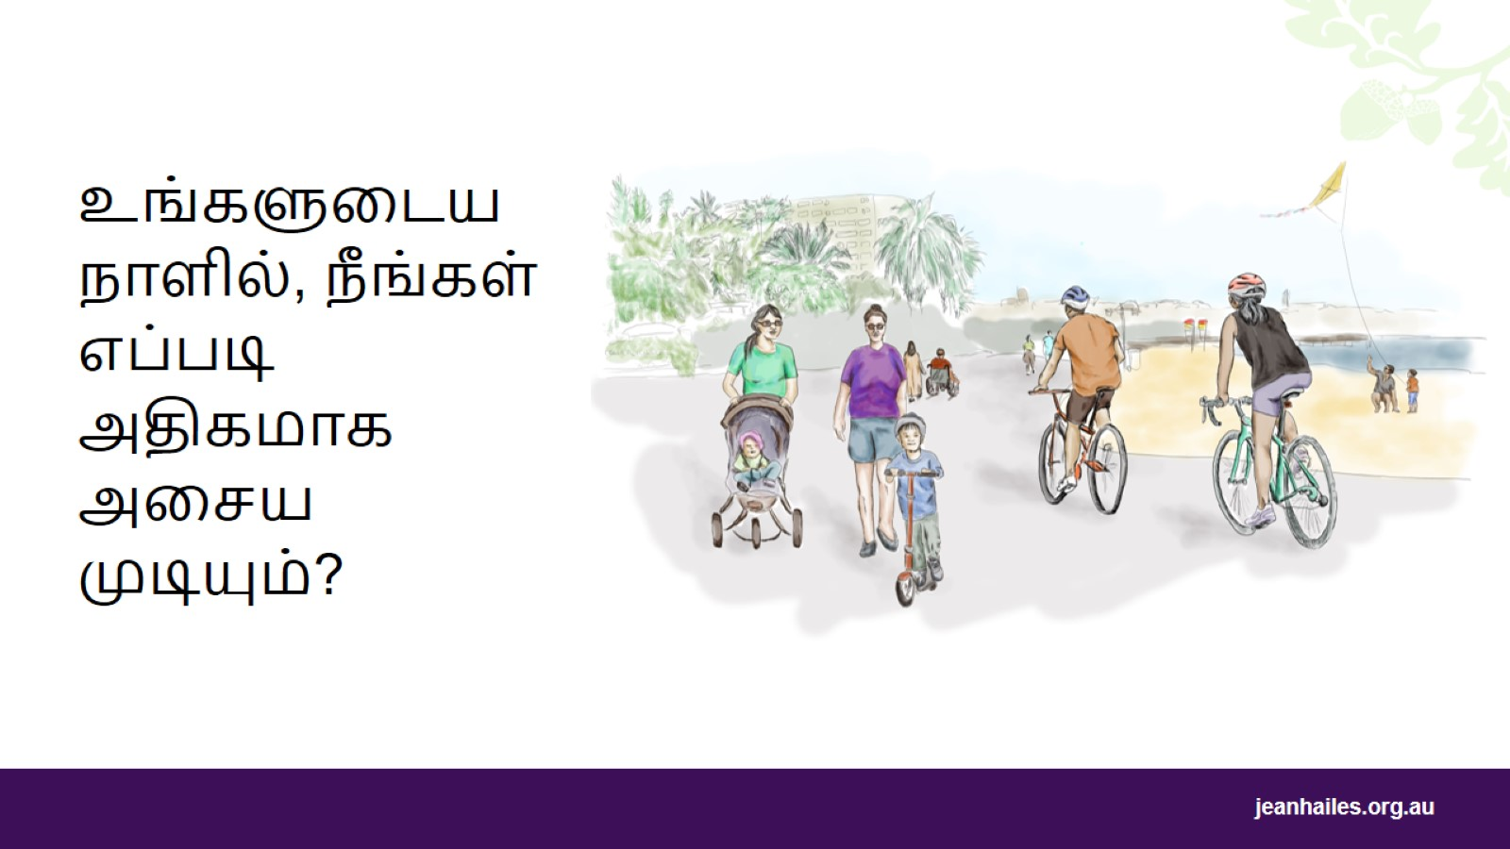
Notes:
குழுவான கலந்துரையாடல்
வழிநடத்துபவருக்கான குறிப்பு: பங்கேற்பாளர்கள் தங்களது நாளில் அதிக உடல் ரீதியான செயற்பாடுகளை எவ்வாறு சேர்க்கலாம் என்ற கலந்துரையாடலுடன் அமர்வை முடிக்கவும்.

Slide 16
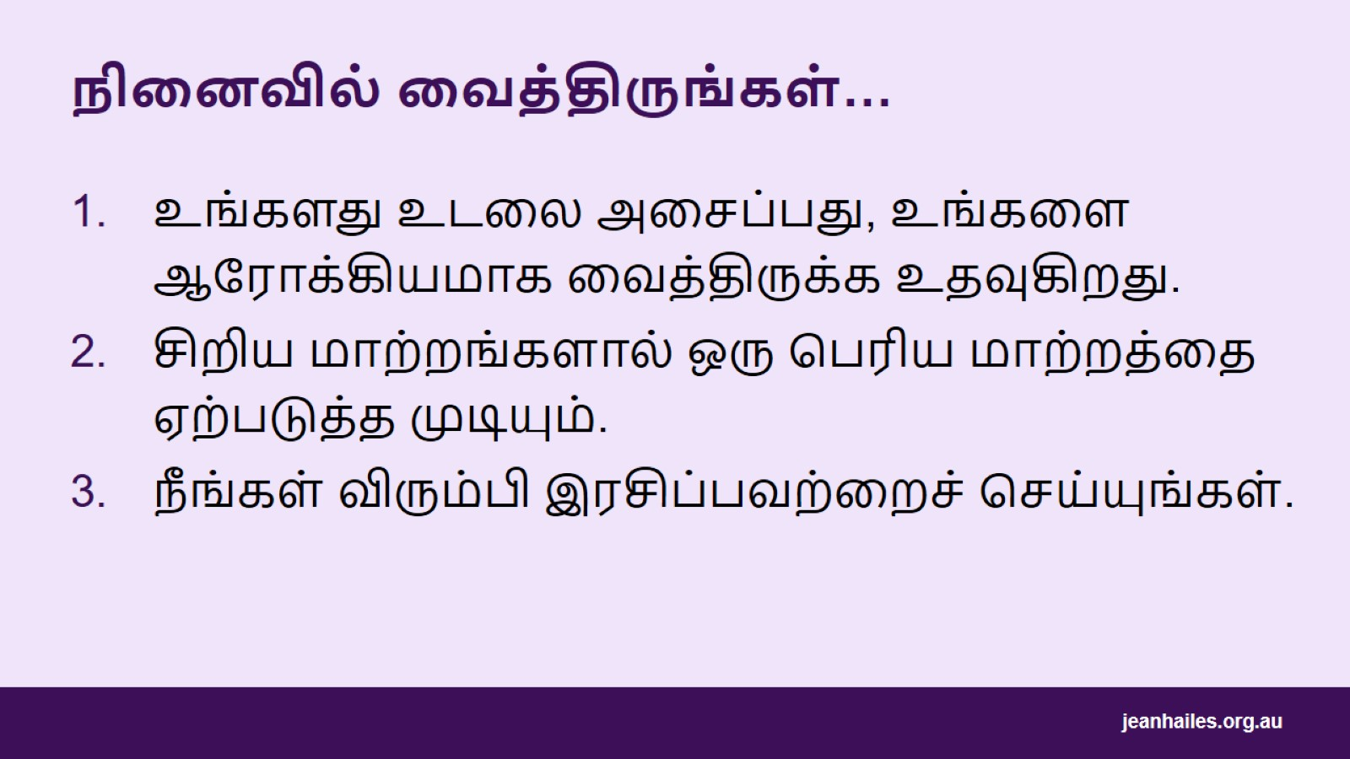
நினைவில் வைத்திருங்கள்…

Slide 17

உள்ளூர்ச் சேவைகள்
Notes:
வழிநடத்துபவருக்கான குறிப்பு: உள்ளூர் விருப்பத்தேர்வுகள் / திட்டங்கள் / இடவசதிகள் போன்றவற்றை வழங்கவும்.

Slide 18


